Slide 1
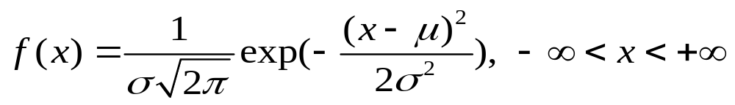
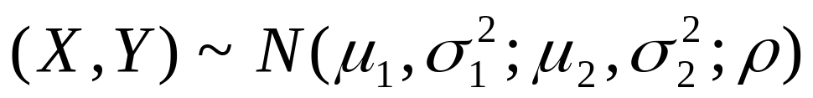
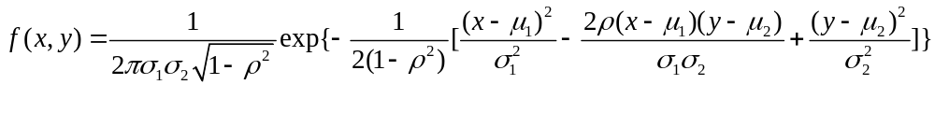
第三节 正态平稳过程
一. 正态过程的概念
1. 正态随机变量的有关知识
一维正态随机变量X∼N(μ,σ²), 概率密度
二维正态随机变量

Slide 2
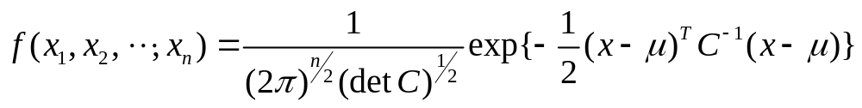
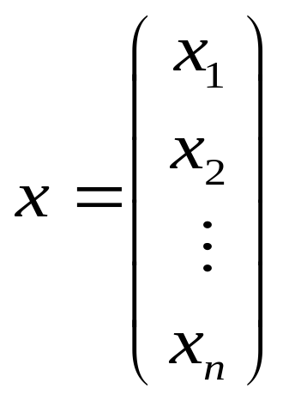
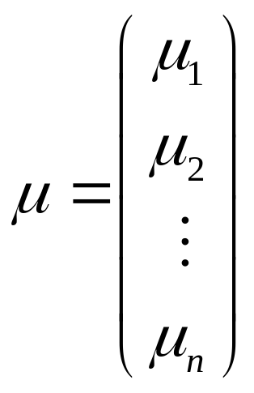
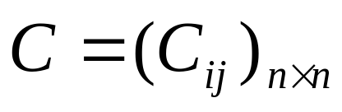
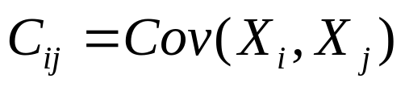
n维正态分布(X₁,X₂,…X_{n})的概率密度
其中
协方差矩阵

Slide 3
2. 定义：如果随机过程{X(t)，t∈T},
对任意正整数n, ∀t₁,t₂,…,t_{n}∈T，
(X(t₁), X(t₂), …, X(t_{n}))服从正态分布,
则称X(t)为正态过程,又称高斯(Gauss)过程.

Slide 4
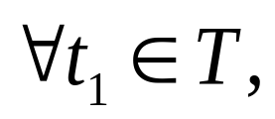
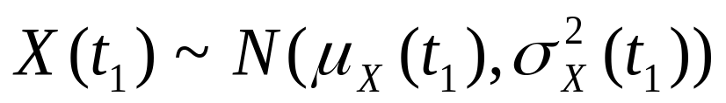
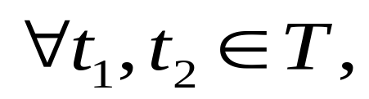
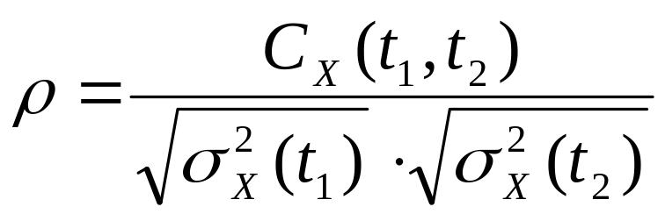
3. 设{X(t)，t∈T}为正态过程, 则
4. 独立正态过程:
如果{X(t)，t∈T}是正态过程,同时又是独立过程,
则称X(t) 为独立正态过程.

Slide 5
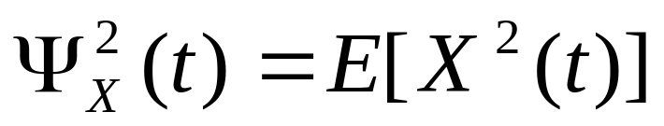
5. 正态过程{X(t)，t∈T},如果T是可列集,
T={t₁,t₂,…,t_{n},…},记X(t)=X_{t},
那么, {X_{t}, t=t₁,t₂,…,t_{n},…}是正态序列.
6. 正态过程是二阶矩过程。
设{X(t)，t∈T}是正态过程, X(t)服从正态分布,则
必存在,即二阶矩存在.

Slide 6
  二. 正态平稳过程
1. 定义 如果正态过程X(t)又是(广义)平稳过程,
则称X(t)为正态平稳过程

Slide 7
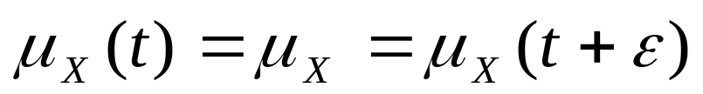
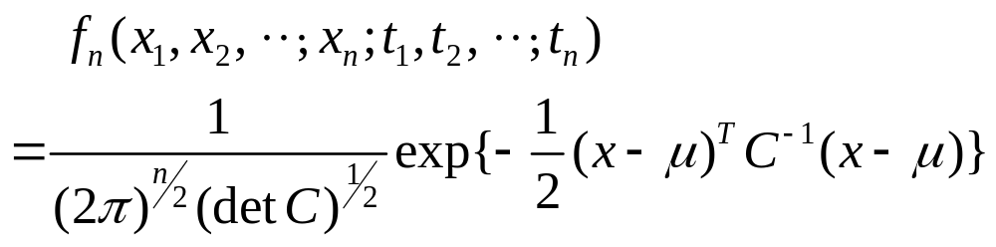
2 定理
设X(t)是正态过程，
则X(t)为严平稳过程
⇔宽平稳过程.
设{X(t)，t∈T}是正态宽平稳过程，则有
从而
即X(t)又是严平稳过程.

Slide 8
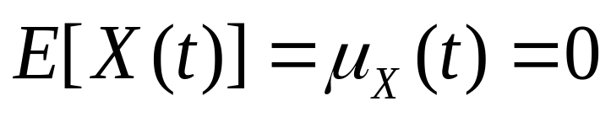
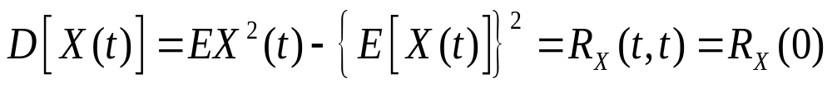
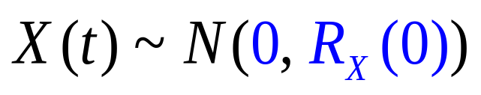
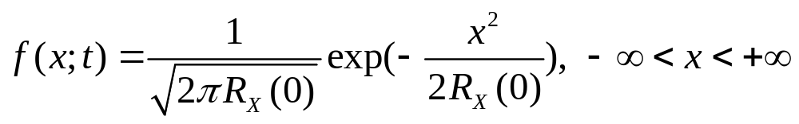
例1 设正态过程{X(t)，t∈(-∞,+∞)}的均值函数和自相关函数分别为
μ_{X}(t)=0, R_{X}(t₁,t₂)= R_{X}(t₂-t₁)
试写出过程的一维、二维概率密度函数.
解 由题设知X(t)服从一维正态分布
即得

Slide 9
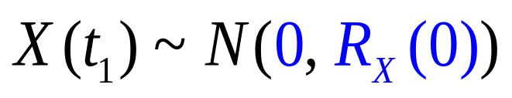
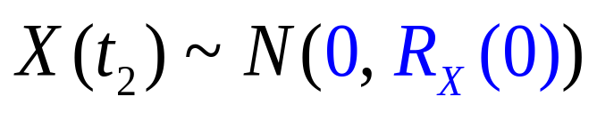
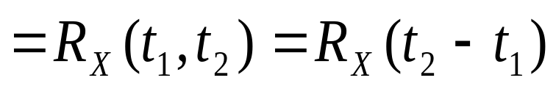
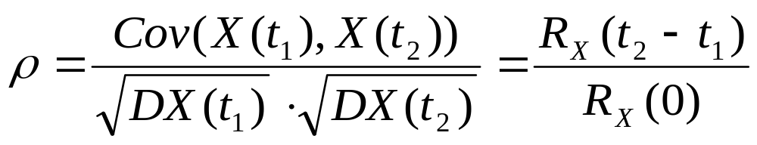
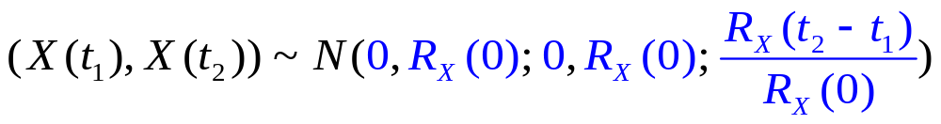
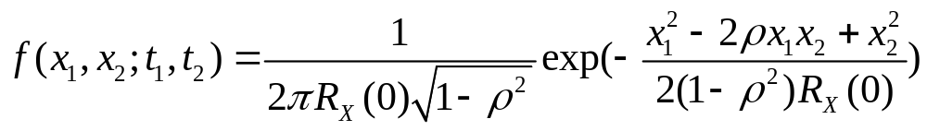
(X(t₁), X(t₂))服从二维正态分布
得

Slide 10
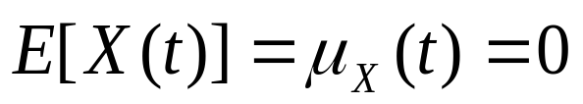
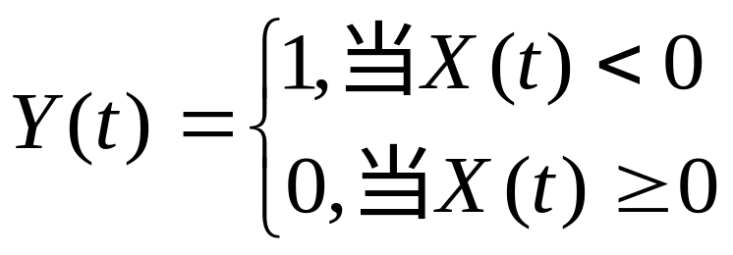
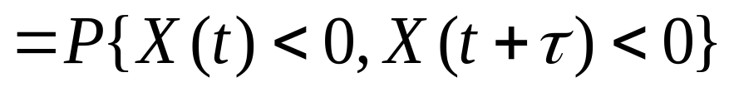
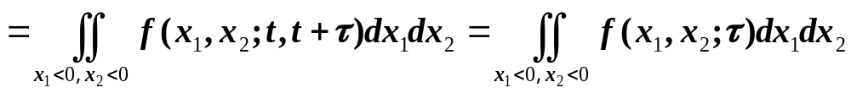
例2 设X(t)是正态平稳过程,且
令
证明Y(t)是平稳过程.
解：
(1)
=P{X(t)<0}
=Φ(0)=1/2
(2)
仅依赖于τ
(3)
=P{X(t)<0} =1/2 < +∞

Slide 11
第四节 遍历过程(历经过程)

Slide 12

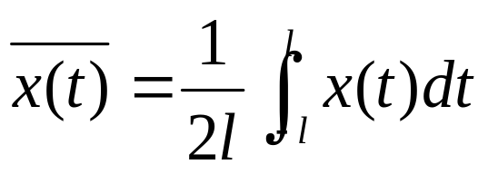
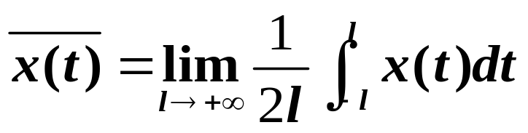
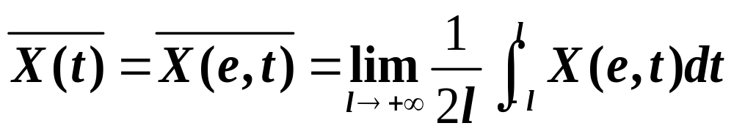
一. 时间均值和时间相关函数
设随机过程
固定e∈S, 样本函数X(e,t)=x(t),
x(t)在区间[-l, l ] (l >0)上的函数平均值定义为
x(t)在(-∞,+∞)上的函数平均值定义为
当e变化时
是随机过程X(t)对于参数t的平均值,
称为随机过程X(t)的时间均值.
随机变量

Slide 13
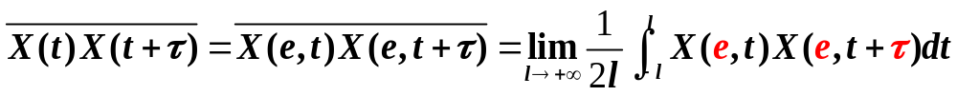
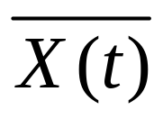
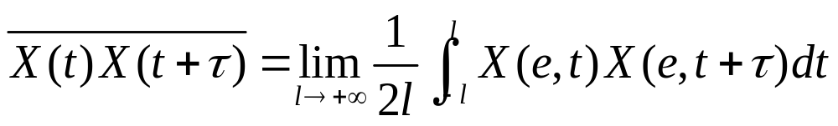
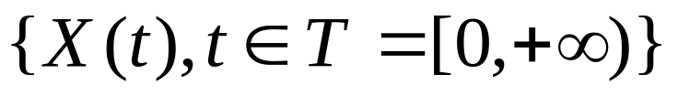
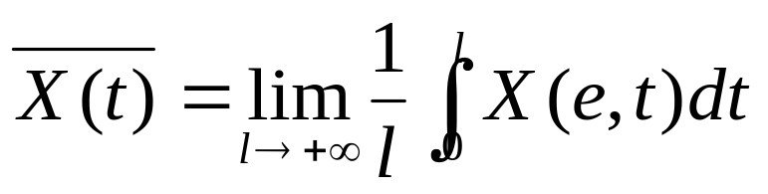
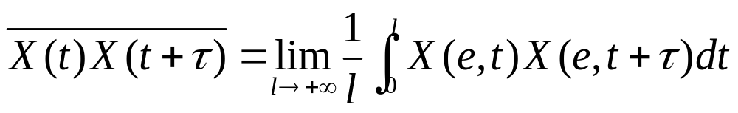
∀t,τ∈(-∞,+∞)
称为随机过程X(t)的时间相关函数.
是一个随机变量.
是一个随机过程.
随机过程

Slide 14
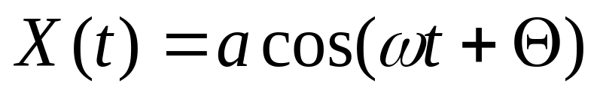
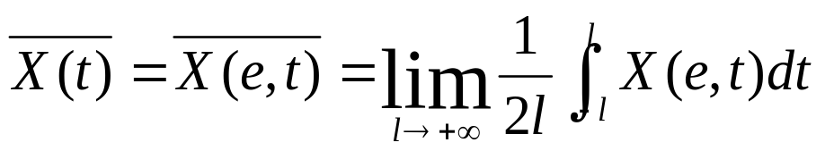
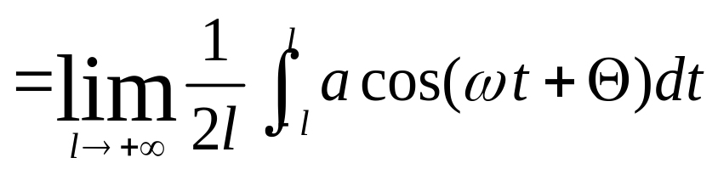
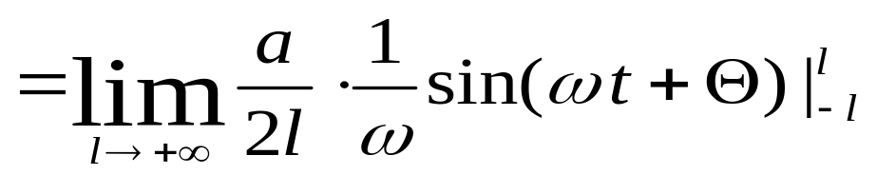
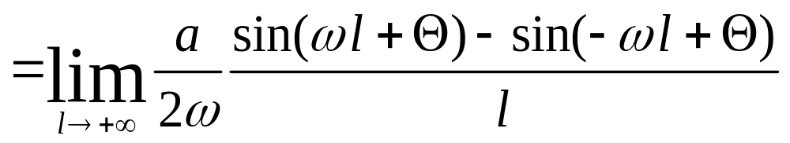

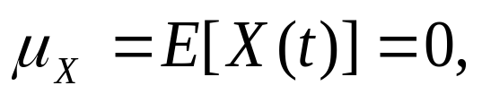
例1 求随机相位余弦波
的时间均值和时间相关函数.
解: 时间均值

Slide 15
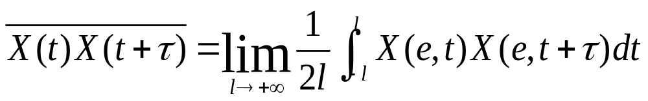
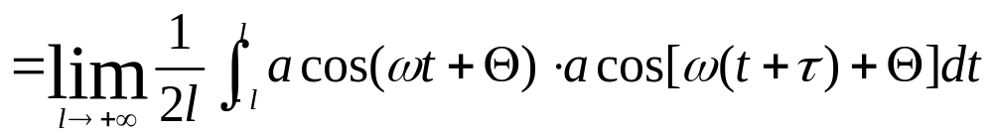
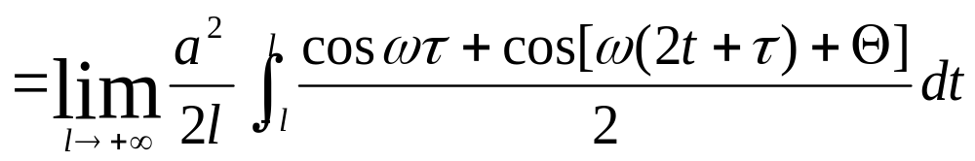
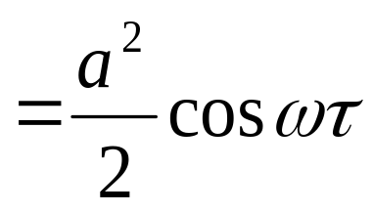
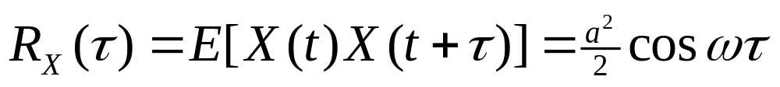
时间相关函数

Slide 16
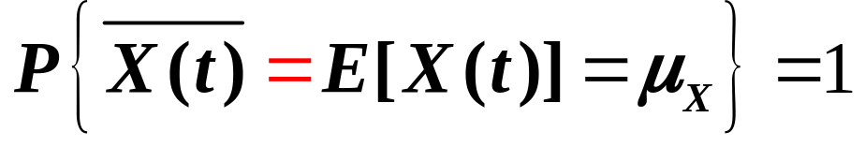

故随机相位余弦波X(t)是均值和自相关函数都具有各态遍历性的平稳过程, 即是遍历过程.

Slide 17


二. 各态遍历性
1 定义 设X(t)是一个平稳过程, T=(-∞,+∞)或T=[0,+∞)
(1) 如果
则称过程X(t)的均值具有各态遍历性;
(2) 如果
则称过程X(t)的自相关函数具有各态遍历性.
均值和自相关函数都具有各态遍历性的平稳过程
称为遍历过程,
或者说,该平稳过程具有遍历性.

Slide 18



2 平稳过程均值各态遍历性的判别定理
引理 设{ X(t),－∞<t<+∞}是一个平稳过程,
则它的时间均值的数学期望和方差分别为
均值各态遍历判别定理：
平稳过程{ X(t),－∞<t<+∞}的均值具有各态遍历性的充要条件是

Slide 19


证 根据方差的性质
成立的充要条件是
再由引理,即得证.

Slide 20


遍历过程
设X(t )是一个遍历过程,
当t≥0时，从一次试验所得到的样本函数x(t)来确定出该过程的均值和自相关函数,即

Slide 21



例2
设X(t)=Y,Y是一个随机变量,且DY≠0.
则 (1) X(t)是平稳过程;
(2) X(t)的均值不具有各态遍历性.
解 (1)
是常数
是常数
与t无关
由定义, X(t)是平稳过程.

Slide 22




(2)
由条件DY≠0，得
所以X(t)的均值不具有各态遍历性.

Slide 23




例3 讨论随机电报信号(见第二节例5)过程的均值的各态历经性.
解：已知随机电报信号过程为零均值平稳过程，
且
因此过程的均值具有各态历经性.

Slide 24
例4 设平稳过程X(t)的自相关函数R_{X}(τ)是以T为周期的周期函数.
证明：对于任意t，等式X(t+T)= X(t)以概率1成立。
证：因为X(t)是平稳过程，
所以
要证
令 Y= X(t+T)－X(t)
则 EY= E[X(t+T)]－E[X(t)]=0
因此

Slide 25






我们知道
问题归结为证明DY=0
由于R_{X}(τ)是以T为周期的周期函数，故
于是 DY=0，
故

